Slide 1
2019
优创有限责任公司
汇报人：优创小组

Slide 2
01
网站展示
Website display
目录
02
工作说明
Job description
收获和体会
03
Harvest and Experience

Slide 3
网站展示
PART 01
Website display

Slide 4
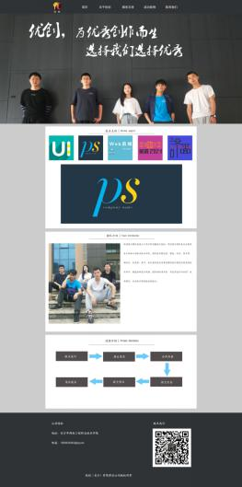
01
展示设计图—主页
导航，有二级导航
Display design
banner图，可以实现轮换
服务支持，点上方小图标可以变更下方的大图标
团队介绍
流程介绍
版权声明

Slide 5
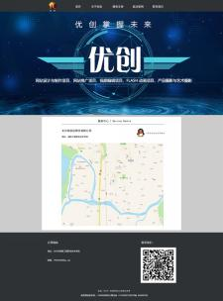
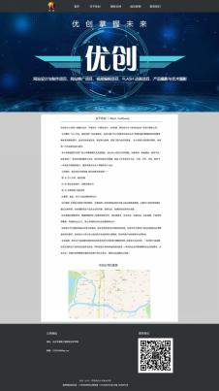
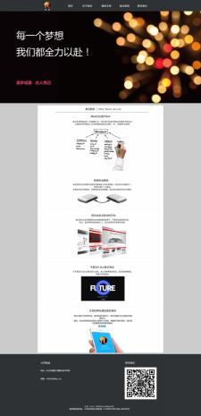
01
展示设计图—分页
Display design
服务中心
关于优创
售后服务

Slide 6
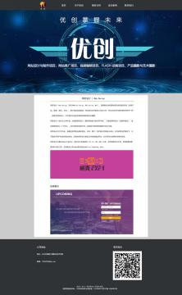
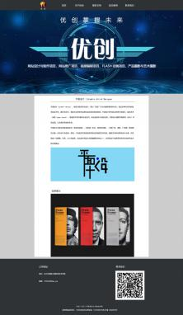
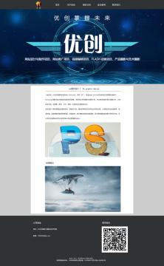
01
展示设计图—分页
Display design
网页设计
ps图文设计
平面设计

Slide 7
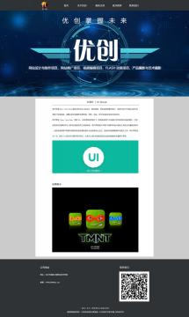
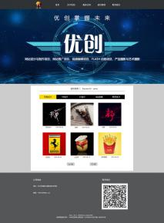
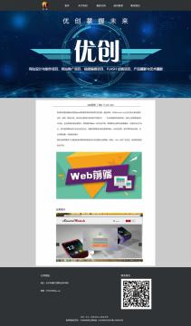
01
展示设计图—分页
Display design
成功案例
ui设计
web前端

Slide 8
工作说明
PART 02
Job description

Slide 9
02
工作说明
Job description
主页
设计图采用组长蒋俊的，代码由全组共同完成。
分页
设计图与代码分配到个人，最后全组成员进行总结和修改。

Slide 10
收获和体会
PART 03
Harvest and Experience

Slide 11
03
收获和体会
Harvest and Experience
蒋俊
在这门html的课程上，首先当然是学习了课程的专业知识，系统的学习了网站搭建的过程，以及各种资料和汇报材料的规范书写还有各种相关专业知识的学习和了解。
其次我认为最重要的是学习到了团队意识和加强了自学的能力。每次的ppt汇报也会有锻炼自己的口才和上台展示的能力。同时我在这门课程上担任了项目组长，锻炼了我的领导能力，也锻炼了我们整个团队的团队合作性。为以后在工作中打下良好基础。

Slide 12
03
收获和体会
Harvest and Experience
胡亦农
20世纪40年代科学字发明了计算机之后，人们的文字内链_点击实体词" target="_blank">工作效率大大提高，但是单个计算机能够存储和处理的信息是非常有限的，为了便于信息的传递和处理，人们就把众多的计算机连接起来。
一般来说，个人主页的选材要小而精。如果你想制作一个包罗万象的站点，把所有客户认为精彩的东西都放在上面，那么往往会事与愿违，给人的感觉是没有主题，没有特色，样样有却样样都很肤浅，因为您不可能有那么多的精力去维护它。注意：网页的最大特点就是更新快。目前最受欢迎的个人主页都是天天更新甚至几小时更新一次。
转瞬间，半个学期又接近了尾声，在曾老师的精心辅导下，度过了这个富有生机，富有朝气的学期。学到了很多奇特的有趣知识，对于我来说是 一个很好的锻炼和充实的机会。
在学习网页制作的课程中，我深深体会到一点“有付出，就终有回报”，你的付出与你的回报终成正比的。经过了多少漫漫长路，经过了多少废寝忘食的投出，经过了多少波折，我的网页与众人见面了，我是多么的激情，多么的兴奋，就像多年不见的老同学，一种说不出道不明的感觉，
做好主页，并不是一件容易的事，它包括主页的选题，内容采集整理，图片的处理，页面的排版设计等很多东西。
总而言之，我将用毕生的精力，心血去换取网络中最灿烂的那颗夜明珠，在网页的蓝图里，我将记下人生不朽的个人诗篇！

Slide 13
03
收获和体会
Harvest and Experience
舒伟卓
通过这次团队网页的制作，我最大的收获是意识到自己的页面设计和制作都比较粗糙，只是本着做完页面的想法，却并没有对自己提出更高的要求。比如一些很明显的可以做效果的地方，只是轻描淡写了一下，并没有花时间去深入研究用户体验的内容;初期工作的过程中并没有仔细对布局进行细致的注释说明等。这不仅是一个细节问题，同时也是态度问题，在今后的学习中我要多学多练，养成好的编码习惯。并且在页面设计方面我也没有端正态度，没有用心去做，平时也没有去用功，在制作时原本有许多的想法，却犯懒没有去做。
我的学习心得是，平时不仅要多看，更要多敲代码，敲代码比看笔记要记忆的更加深刻。你还可以通过敲代码中犯的错误来加深自己的印象，理解其中的规律，还可以提升自己的编码速度，可谓一举多得。在设计方面也应该要多去看别人的优秀作品，多去体会别人的设计想法，吸取经验。

Slide 14
03
收获和体会
Harvest and Experience
唐冬煦
经过一个学期的网页制作课程，我学习到了一些关于建设网站和制作网页的知识。
首先，要确定网页设计的内容一个优秀的风站要有一个明确的主题。整个网站围绕这个主题,也就是你在网页设计之前要明确你这个网站有什么目的,用来做什么，所有页面都是围绕着这个内容来制作，有了明确的内容对排名有很重要的作用；其次，要了解你网站所在行业的客户，及你的网页属于哪个类别。用户是一个网站成败的关键,如果用户要花很多时间进入你网站很有可能用户会立即关掉你网站,或者你网站操作很不方便用户也会马上离开,这种网站是很失败的设计,只会让用户失望的离去。
总体来说，通过这个假期对网页设计的学习，有收获也有遗憾。但是，我已经迈入了网页设计的大门，只要我再认真努力的去学习，在今后的闲余时间学习制作网页的更多知识以实现自身技能的提高，我坚信将来设计出的网页会更加专业，更加华丽，使它最终成为自己的一项技能。

Slide 15
03
收获和体会
Harvest and Experience
易平
想要设计出一个美观、实用、内容丰富的个人网页，必须通过自己动手、动脑，同时通过网络资源和老师的指导，在不断发现问题和解决问题的过程中学到更多的知识，增强了我的创作能力和动手能力，在网页设计过程中，从构思到设计、完善、维护，整个过程我都全身心投入，使我真正学到了网页设计的知识。
在本次网页设计中，我不仅学到了很多关于网页设计方面的知识，也从中学会了关于使用网页制作软件方面的知识。在这个过程中，我通过上网搜集资料自学了Js。在设计过程中也出现了很多的问题，但上网查找、小组讨论等方式，不断地学习、提高，设计出的网页也在不断的进步。可以说在自己动手，不断实践的过程中，网页设计水平得到了很大的提高。
在这个制作过程中，我学会了面对困难和挑战，但我十分享受这一过程，这是一个能令人感觉到收获的过程，这次的网页制作使我产生很强的成就感。制作网页开始的时候还是兴致勃勃，充满激情的。但是学习内容越来越多，就逐渐感觉有点思维混乱，开始烦躁，失去了当初的那种兴奋的感觉，原来在自己看来是一种乐趣的事情，现在却成了一种负担。但我坚持一步步做下来，到看到成品时，内心得到了强烈的满足感。从中使我感悟到：学习网页制作需要耐心，如果没有耐心，就学不会，因为当碰到问题时，如果不能立刻得到问题的答案，就可能做不下去了。学习网页制作需要坚持，坚持不断地学习，才能作出理想的作品，才能更加充实自己。

Slide 16
03
收获和体会
Harvest and Experience
团队的收获和体会
通过这段时间团队学校与合作，我们每个人都对团队有了更深刻的认识，平时的学习中我们也能深切感受到团队协作的重要性，一个人的精力和能力是有限的，工作每个人发挥着自己的作用，有时候当我们团队中哪个人有事或者忙不过来了其他成员都可以相互帮助相互协调，共同的完成学习目标。团队的基础是信任，团队的发展之路是合作。团队不仅强调的是个人的成绩更强调团队整体的工作成果；同时团队的工作成果不是个人的工作成果，每个人都要自己完成团队所分配的任务。

Slide 17
2019
谢谢观看

